Slide 1

멀티 터치 회의 테이블
Multi-touch Presentation Table
발표자 이성현 (PL), 이지우, 이강현

Slide 2
팀 원 소 개

Slide 3



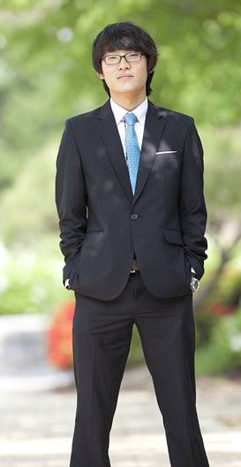
Samsung Software Membership
이성현(PL 27) 충남대
이지우(26) 한기대
이강현(24) 한기대

Slide 4
선 정 배 경

Slide 5
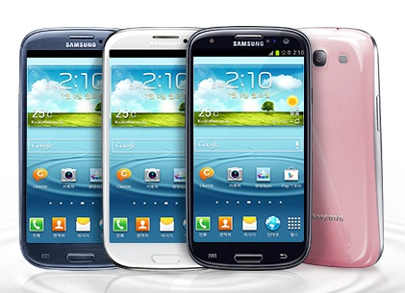
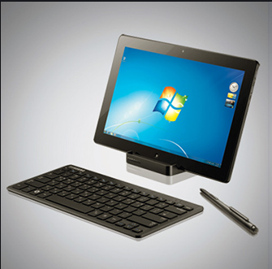
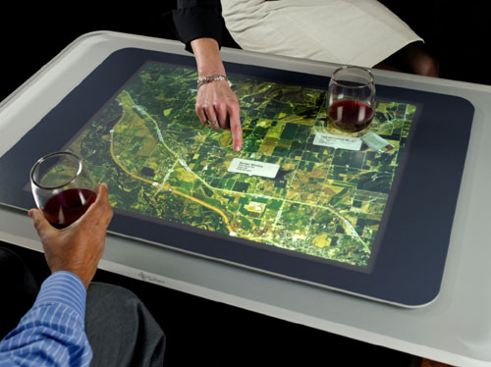
Samsung Software Membership

Slide 6
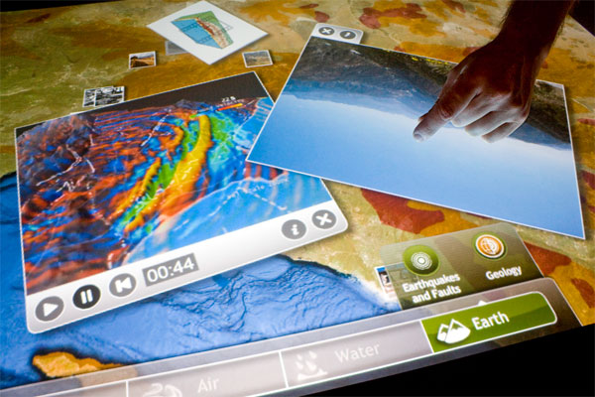
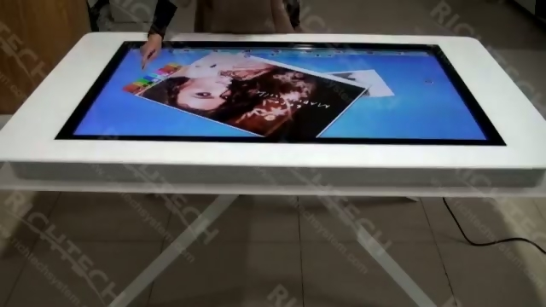
Samsung Software Membership
대다수의 멀티터치 테이블의
컨텐츠가 간단한 이미지 편집 기능 위주

Slide 7
기 술 동 향

Slide 8
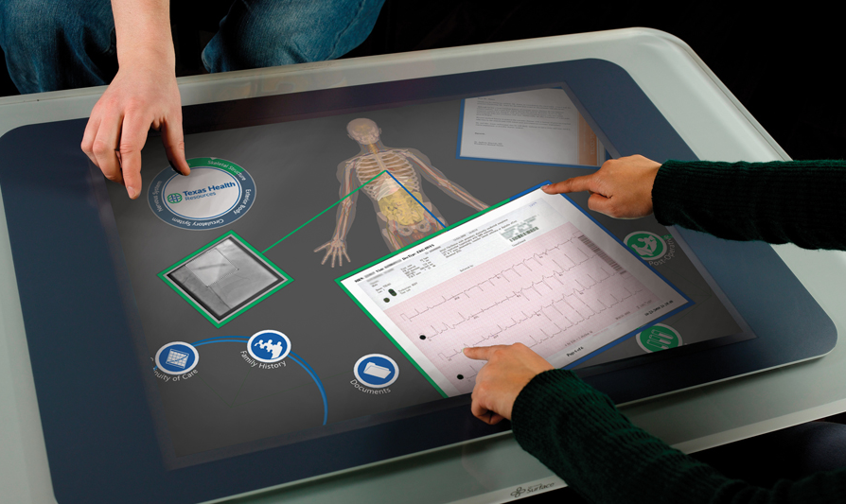
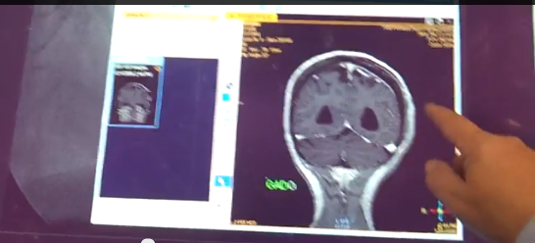
Samsung Software Membership
Samsung-MicroSoft ‘surface’
2012년 초 출시
게임, 문서편집 컨텐츠 뿐 아니라 의료 분야에서 활용하기 위한 응용 프로그램 들이 개발되고 있음

Slide 9
개 발 목 표

Slide 10
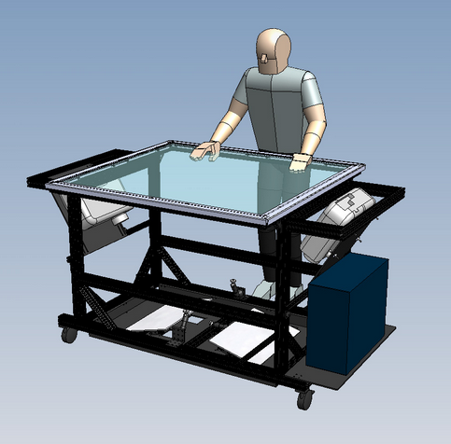
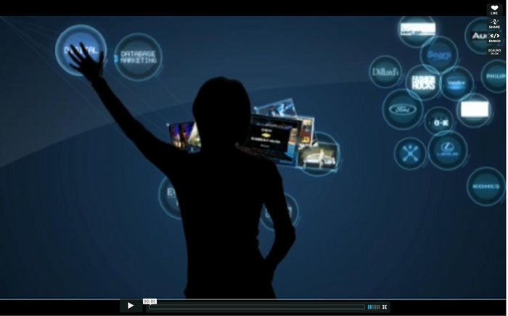
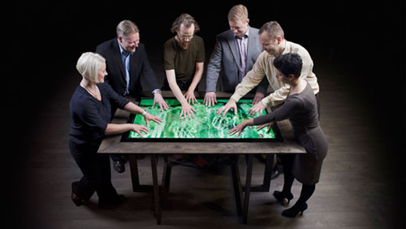
FTIR 방식의
멀티터치 스크린 제작
Samsung Software Membership
빠른 반응성
OpenCV를 이용한 정확한 제스처 인식과 물체 트래킹
직관적이고 간편한 조작방식의
WPF application
User experience
User interaction
Device interation
유저간의 다양한 상호작용
모바일 단말기와 테이블간의 상호작용

Slide 11
시 나 리 오

Slide 12
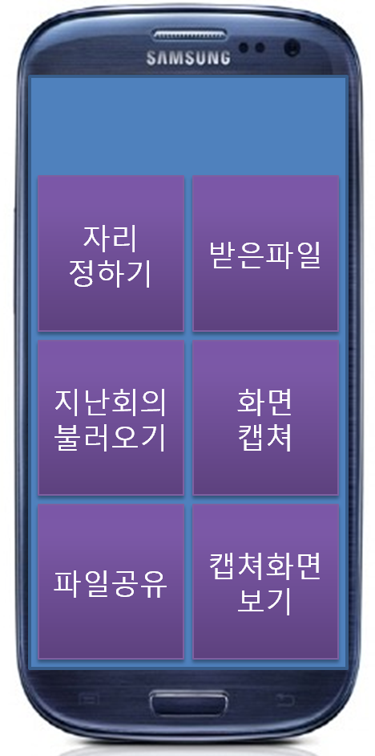
Samsung Software Membership
USB

Slide 13
System
Architecture

Slide 14
Samsung Software Membership
Client
Server
Android
application
WPF application
PowerPoint
OpenCV
터치테이블
(IR camera)

Slide 15
이성현
Android App/서버/IPC

Slide 16
Samsung Software Membership
Android App
애플리케이션 메인
6가지 실행 메뉴
자리 정하기
파일 공유
받은 파일 보기
화면 캡쳐
지난 회의 불러오기
캡쳐 화면 보기

Slide 17
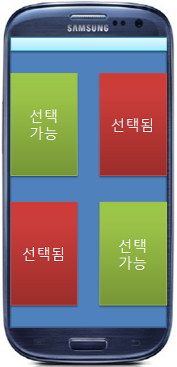
Samsung Software Membership
Android App
자리지정 메뉴
회의 시작 전에 자리를 지정
파일을 전송하거나 실행중인 창을 캡쳐 하기 위해 단만기의 위치를 알아야 함
선택함과 동시에 자리와 단말기가 등록됨

Slide 18
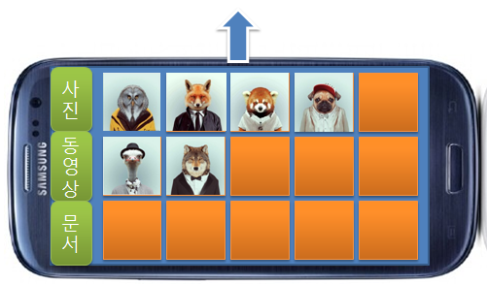
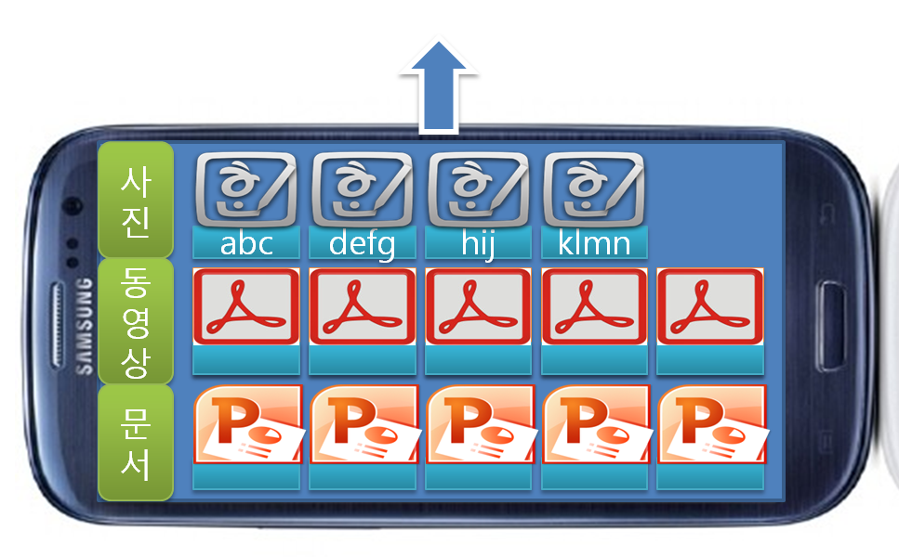
Samsung Software Membership
Android App
파일 공유 메뉴
사진, 동영상, 문서, 음악을 분리하여 보여줌
지정된 방향으로 롱 클릭하여 스크롤 하면 테이블의 파일메뉴에 전송됨

Slide 19
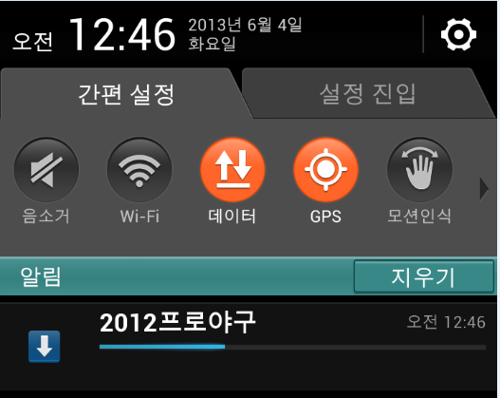
전송 예약 메시지큐
Samsung Software Membership
Android App
파일 공유 메뉴
파일 전송 실행
File5 Send
파일 전송 실행 시 큐에 작업을 예약
Notification에 예약 내용과 전송 상태 표시
File4 Send
File3 Send
File2 Send
File1 Send

Slide 20
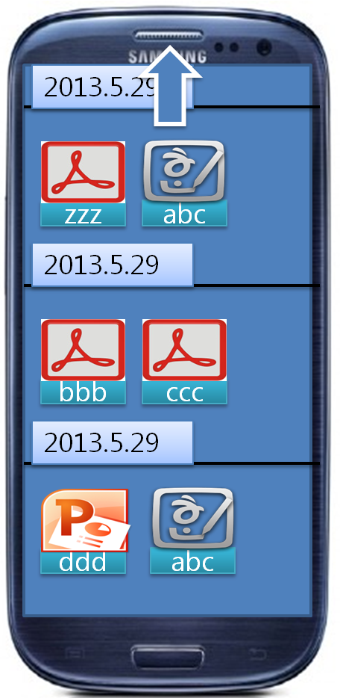
Samsung Software Membership
Android App
받은 파일 보기
받은 일자 별로 받은 파일 리스트를 표시
회의 테이블에 다시 보낼 수 있음

Slide 21
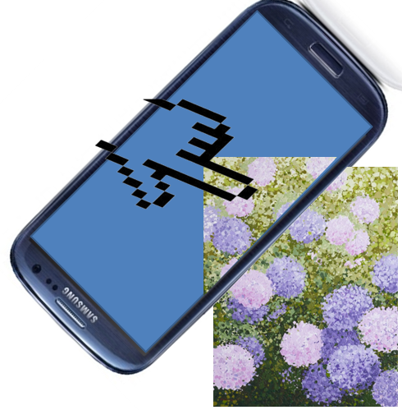
Samsung Software Membership
Android App
다이얼 로그 스크린샷
웹 페이지
동영상
사진
문서화면

Slide 22

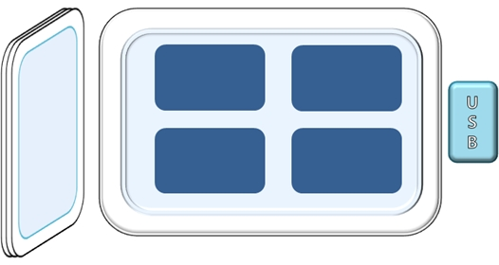

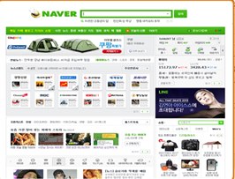
Samsung Software Membership
Android App
다이얼 로그 스크린샷
스크린샷 방법

Slide 23
Samsung Software Membership
Android App
다이얼 로그 스크린샷
회의 시작전
핸드폰의 자기장 센서
calibration

Slide 24
Samsung Software Membership
Android App
다이얼 로그 스크린샷
이미지 동기화
핸드폰의 현재 영역 정보
WPF 해당영역 이미지화
클라이언트로 전송

Slide 25
Samsung Software Membership
Android App
다이얼 로그 스크린샷
이미지 동기화
터치테이블의핸드폰 영역을
캡쳐 이미지화
테이블 위
핸드폰 감지
클라이언트로
전송
핸드폰 움직임 발생시 마다
선택 객체 구분
핸드폰 상의
터치 좌표 수집
서버로 전송
테이블영역 상의 좌표로 변환
파일로 저장
클라이언트로 전송
해당 좌표의 다이얼로그 중 최 상단 다이얼로그 이미지 캡쳐

Slide 26
Samsung Software Membership
서버 / 클라이언트
Server
8Thread
1개의 데스크톱PC에서 4개의 프로세스와 다수의 쓰레드가 동시처리
서버에서는 쓰레드 생성 오버헤드를 최소화
전송 쓰레드는 1개씩 두고 메시지큐 방식
WPF application
10Thread more
OpenCV
3Thread more
PowerPoint
?Thread

Slide 27

thread1
server
client
메시지 큐
socket1
Receive대기
message4
thread2
message3
socket2
Receive대기
message2
thread3
message1
socket3
Receive대기
thread1
thread2
thread4
Send
Receive대기
socket4
Receive대기
Thread5,6,7,8
Send
WPF
message4
메시지 큐 1,2,3,4,
message3
message2
message1

Slide 28
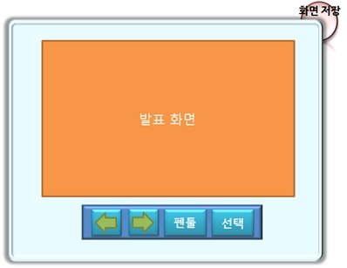
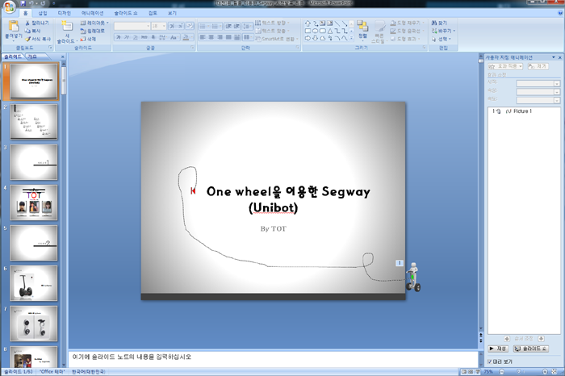
Samsung Software Membership
IPC (Inter Process Communication
WPF application
PowerPoint
IPC
페이지를 넘기기 위한 키보드 메시지 전달
그림판 낙서를 위한 마우스 좌표 메시지 전달
WPF application그림판 메뉴를 PPT그림판 메뉴로 변환해서
전달 해 주어야 함

Slide 29
이강현
멀티 터치 테이블/영상 처리/드로잉 구현

Slide 30
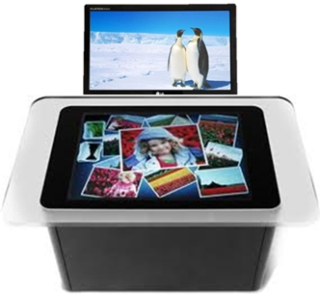
Samsung Software Membership
멀티 터치 테이블
가로 100cm X 세로 75cm 크기의 멀티터치 테이블 구현

Slide 31
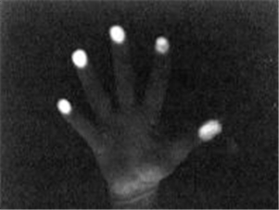
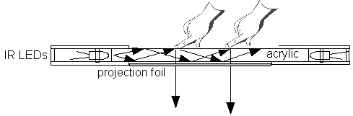
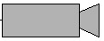
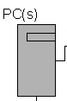
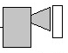
Samsung Software Membership
FTIR(Frustrated Total Internal Reflection) 방식

Slide 32
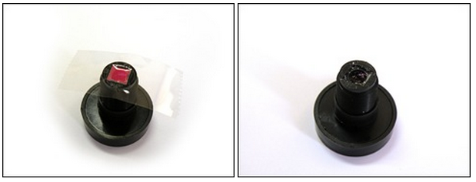
Samsung Software Membership
적외선 카메라
일반 웹캠을 적외선 카메라로 개조
- 적외선 차단 필터 제거
- 가시광선 차단 필터 부착(네거티브 필름)

Slide 33
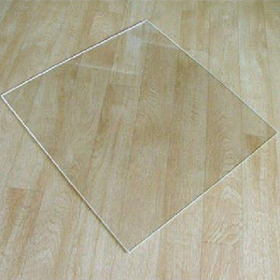
Samsung Software Membership
아크릴 스크린
스크린 - 적외선에 대해 전반사가 잘 일어나는 매질인 아크릴 선정
크기 – 100cm X 75cm, 10T

Slide 34
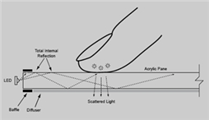
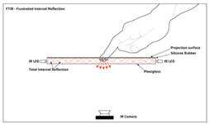
Samsung Software Membership
아크릴 스크린
<기존 계층>
<실리콘 도포 후 계층>
아크릴판과 트레싱지 사이의 강한 밀착력 -> 실리콘 층 도포

Slide 35
Samsung Software Membership
영상처리를 통한 터치점 인식
Calibration
Gray Scale Image
Removing Background
High Pass Filter
Scalar Filter
Labeling
Blob Tracking
Touch Recognition

Slide 36
Samsung Software Membership
영상처리를 통한 터치점 인식 - Calibration

Slide 37
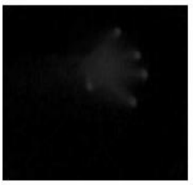
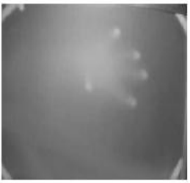
Samsung Software Membership
차영상을 이용한 배경 제거

Slide 38

Samsung Software Membership
고역 통과 필터

Slide 39
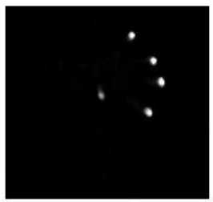

Samsung Software Membership
스칼라 곱 연산

Slide 40
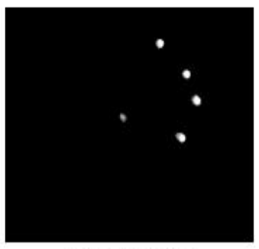
Samsung Software Membership
스무딩 연산

Slide 41
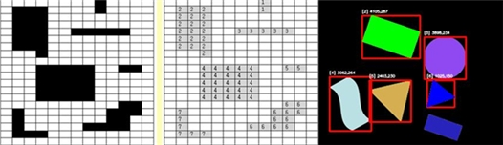
Samsung Software Membership
Blob Labeling

Slide 42



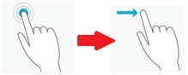

Samsung Software Membership
제스처 인식
<클릭>
<속성>
<확대/축소>
<객체 이동>
<회전>

Slide 43
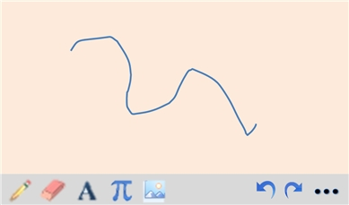
Samsung Software Membership
드로잉 기능

Slide 44
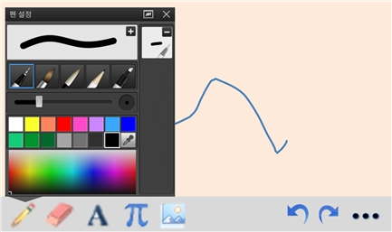
Samsung Software Membership
드로잉 기능 – 펜 설정

Slide 45
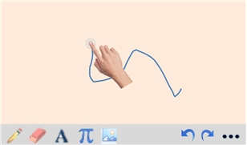
Samsung Software Membership
드로잉 기능 – 지우기 기능

Slide 46
Samsung Software Membership
드로잉 기능 – 기타 기능
텍스트 삽입 기능
수식 입력 기능
그림 불러오기 기능
Redo/Undo 기능
저장 기능

Slide 47
이지우
메인 레이아웃/실행창 기능/메뉴 구현

Slide 48
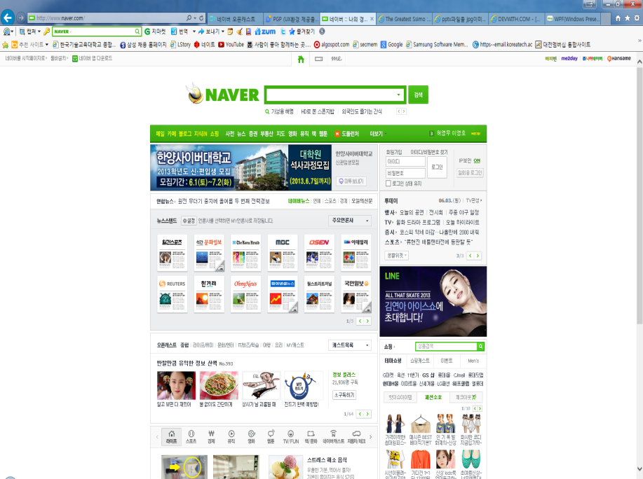
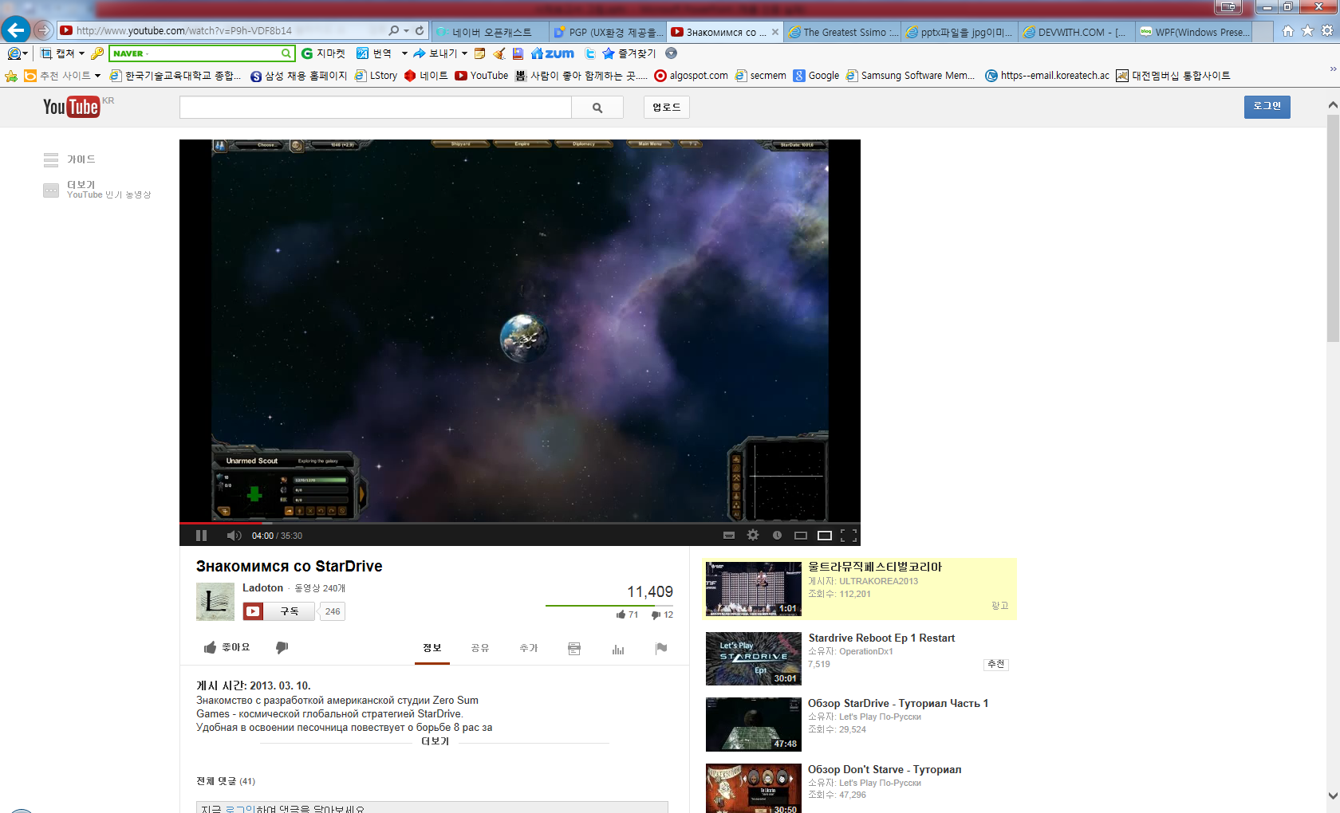
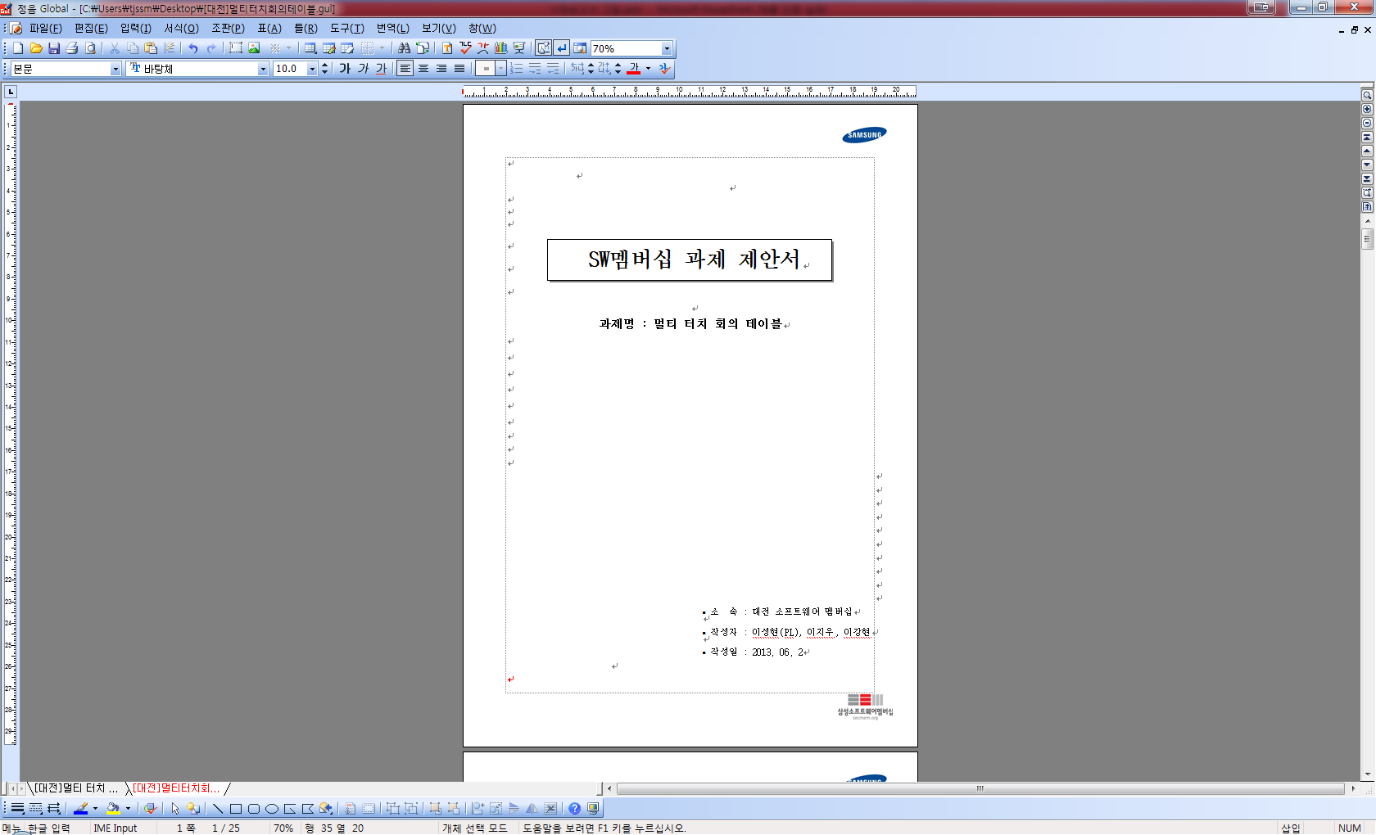
Samsung Software Membership
자리화면
회의 저장
문서
영상
사진
음악
파일 리스트
파일함
열었던파일
받은파일
웹브라우저

Slide 49
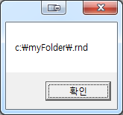
Samsung Software Membership
자리화면 – 파일 리스트
DirectoryInfo 클래스
DirectoryInfo drinfo = new DirectoryInfo("c:/myFolder/");
foreach (FileInfo fiin in drinfo.GetFiles())
{
string str = fiin.FullName;
MessageBox.Show(str);
}

Slide 50
Samsung Software Membership
자리화면
회의 저장
파일함
열었던파일
받은파일
웹브라우저

Slide 51
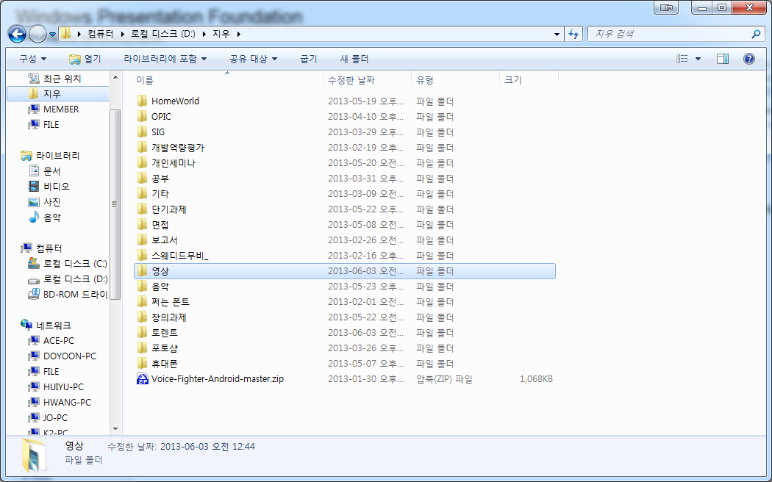

Samsung Software Membership
파일정보 – 기본 제스쳐

Slide 52
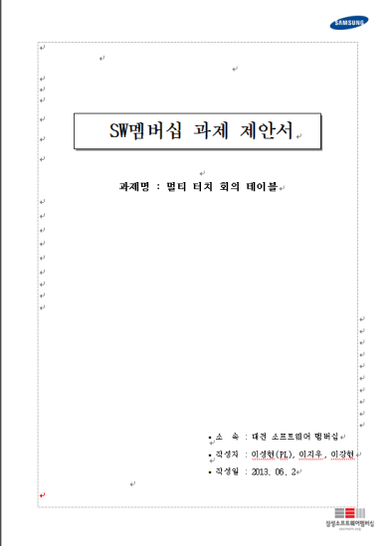

Samsung Software Membership
파일정보 – 길게 누를 시
USB
Paint
Mobile
Display

Slide 53
Samsung Software Membership
중앙 디스플레이
발표 화면
펜툴
선택

Slide 54
개 발 환 경

Slide 55
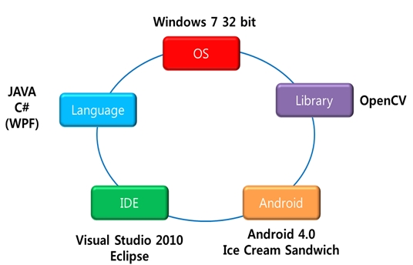
Samsung Software Membership
개발환경

Slide 56
역 할 분 담

Slide 57
Samsung Software Membership
역할 분담
이성현
안드로이드 앱 제작
서버 및 클라이언트
다이얼로그
스크린샷 구현
IPC 구현
이지우
메인 UI 구현
메뉴 UI 구현
회의 자료 기능 및 회의 저장 구현
파일 탐색 메뉴
구현
이강현
터치테이블 제작
영상처리
제스처 인식
드로잉 구현

Slide 58
개 발 일 정

Slide 59
팀원 | 개발 일정 | 6월 |  |  |  | 7월 |  |  |  | 8월
 |  | 1 | 2 | 3 | 4 | 1 | 2 | 3 | 4 | 1 | 2 | 3 | 4
이성현 | 안드로이드 앱 제작
 | 서버 클라이언트 구현
 | 다이얼로그 스크린 샷 구현
 | WPF 인터페이스 구현
 | IPC 구현
이지우 | 메인 레이아웃 구현
 | 실행 창 기능 구현
 | 메뉴 바 구현
 | 파일 탐색 메뉴 구현
 | 회의 저장
이강현 | 드로잉 구현
 | 터치테이블 제작
 | 손가락 및 물체 감지, 트래킹 구현(영상처리)
 | 제스처 인식
공통 | 테스트
 | 통합

Slide 60
Q & A

